Slide 1
Geoportal del DANE
Herramienta para la integración de la información estadística y geoespacial de Colombia
Josué López Gil
Diego Rodríguez Lamus
Junio de 2022

Slide 2


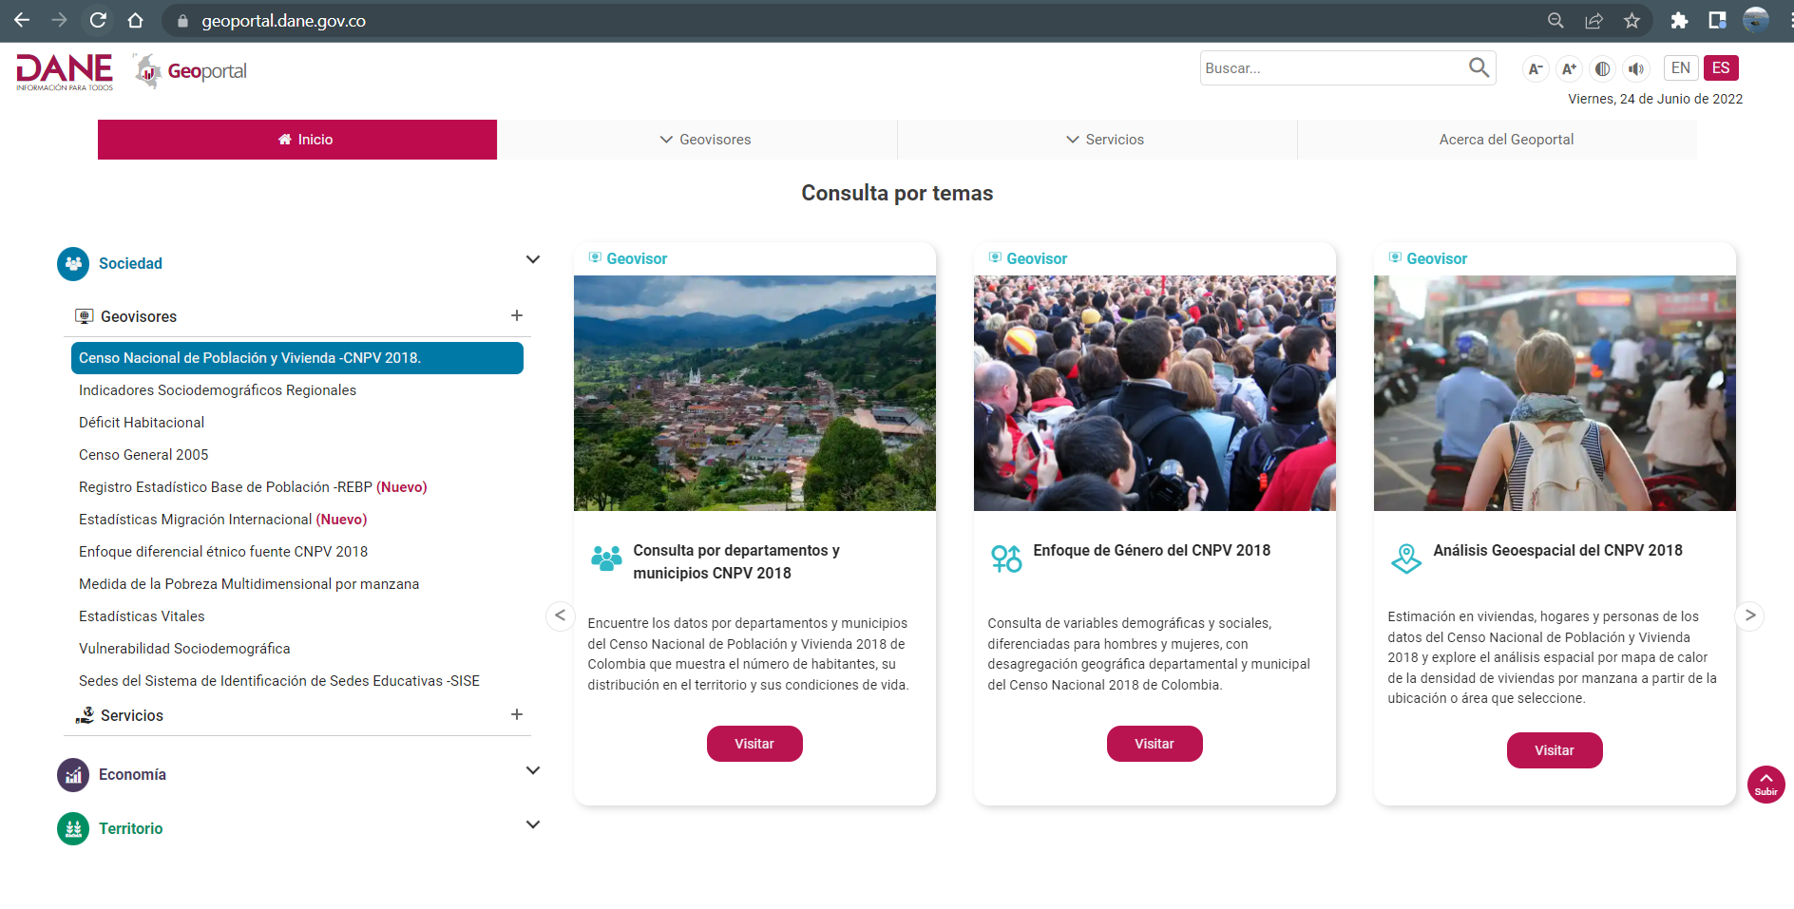
Geoportal del DANE
DANE
El departamento Administrativo Nacional de Estadística -DANE es la entidad responsable de la planeación, levantamiento, procesamiento, análisis y difusión de las estadísticas oficiales de Colombia.
El geoportal es un instrumento del Sistema de Información Geoestadístico (SIGE) para disposición del Marco Geoestadístico Nacional (MGN) y la información estadística georreferenciada producida por el DANE, con el propósito garantizar que el usuario acceda a la información geográfica y estadística en un único sitio web.
https://geoportal.dane.gov.co/

Slide 3



Arquitectura del contenido
Organización temática
Estructura
El sitio está desarrollado bajo una estructura jerárquica agrupando la información por categorías:
Para las categorías geovisores y servicios web, la información está organizada bajo el criterio temático establecido para la disposición de la información estadística en el portal web DANE, así:
Geovisores
  Agrupados por temáticas
Servicios
  Servicios web Geográficos
  Mapas Interactivos
  Descarga de datos
  Otros*
Acerca del Geoportal
Usuarios (DANE) *
Economía
Sociedad
Territorio

Slide 4

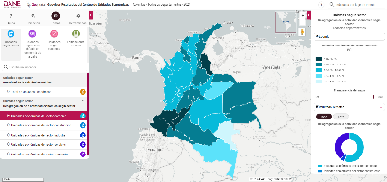

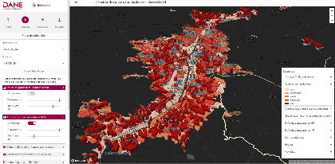

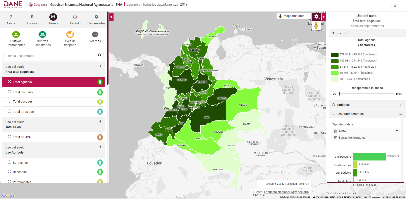
Geovisores del Geoportal por temáticas
+ 35 Geovisores
Generación de geovisores para visualización de resultados de las operaciones estadísticas
10 Geovisores de la temática: Economía
PIB Departamental Base 2015, Directorio de Empresas, Indicador de Importancia Económica, Valor agregado por municipio, Gasto Interno en Turismo (EGIT), Flujos de turismo internos, Encuesta Mensual de Alojamiento (EMA), Directorio del Sector Público, Resultados del Conteo de Unidades Económicas, Áreas de Concentración Económica Rural - ACER
16 Geovisores de la temática: Sociedad
Medida de Pobreza Multidimensional, Geovisor de Vulnerabilidad, Déficit habitacional, Indicadores Sociodemográficos Regionales, Estadísticas Vitales, Consulta de Sedes Educativas del SISE, Estadísticas de Migración
Geovisores Censo Nacional de Población y Vivienda CNPV2018: Consulta Departamentos y Municipios, Consulta Detallada hasta manzana censal, Análisis Geoespacial, Enfoque de Género CNPV2018, Autorreconocimiento Étnico, Resguardos indígenas, Pueblo Wayuu
Geovisores Censo General 2005: Consulta Departamentos y Municipios y Análisis Geoespacial
9 Geovisores de la temática: Territorio
Encuesta Nacional Agropecuaria –ENA, Censo Nacional Agropecuario, Estadísticas Territoriales del SEN, Georreferenciación individual de direcciones, Consulta de Codificación de la Divipola, Sedes del DANE, Subregiones PDET. Servicios web geográficos, Análisis inmobiliario

Slide 5
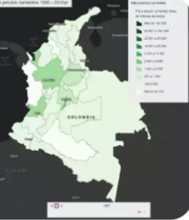
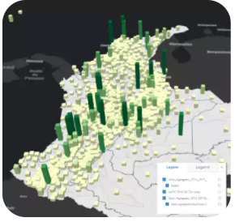
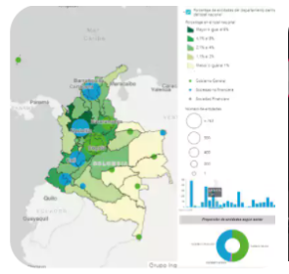
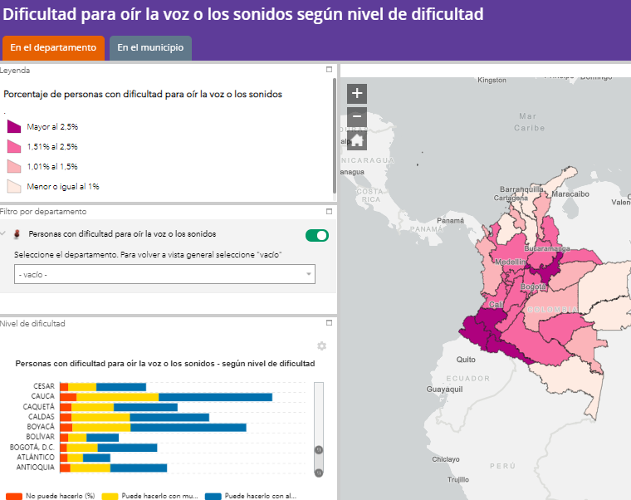
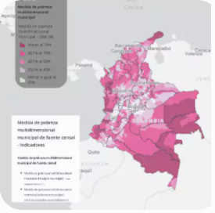
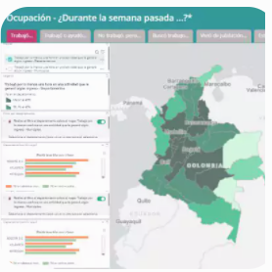
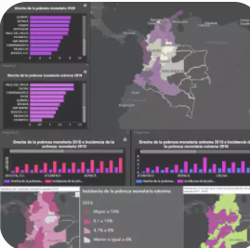
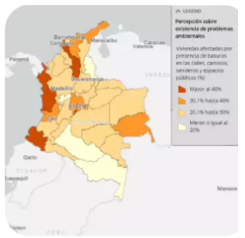
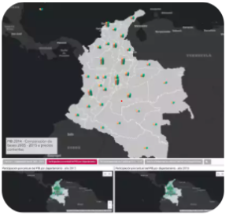
Difusión alternativa a través de mapas interactivos
(Story Maps)
Mapas acompañados con gráficos, imágenes, videos y otros elementos multimedia para mejorar la experiencia de consulta y visualización.
Cuentas nacionales
Serie histórica PIB departamental
Cuentas nacionales
Valor agregado municipal
Directorio estadístico
Directorio del sector público
Enfoque diferencial
Caracterización funcionamiento humano
Sociedad
Pobreza multidimensional
CNPV 2018
Difusión de indicadores censales
Sociedad
Pobreza monetaria
Sociedad
Encuesta de Calidad de Vida
Cuentas nacionales
PIB departamental

Slide 6



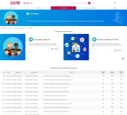
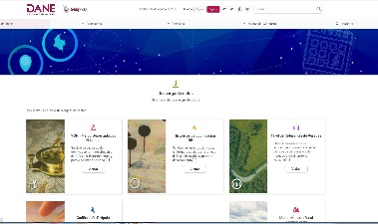
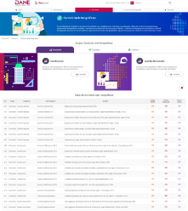
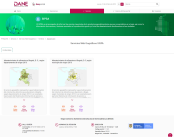
Servicios Web de información geográfica
Servicios interoperables y de descarga de información geoestadística.
Páginas de Descarga
Servicios Web Geográficos
Páginas de descarga de información geográfica:
Marco Geoestadístico Nacional (MGN)
Nivel de referencia de veredas
Históricos de codificación Divipola
Marco Maestro Rural Agropecuario (MMRA)
MGN integrado a variables del CNV2018
Nueva visualización a partir de servicios web que traen la información de las tablas creadas para su descarga.
Servicios Web Geográficos de Mapas: WFS, WMS, WMTS;
https://geoportal.dane.gov.co/mparcgis/rest/
250 Servicios web geográficos

Slide 7

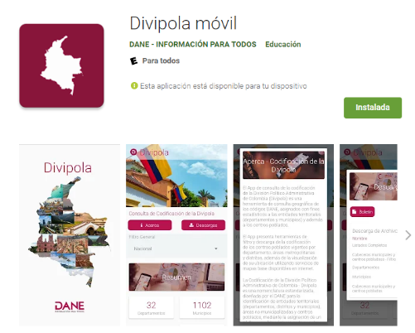

App Móvil
Se ha dispuesto en la tienda de Google Play 2 AppMóvil para descarga pública:
Codificación Divipola
CNPV2018-AR (Realidad Aumentada)
La App Móvil permite:
Consulta de la codificación de departamentos, municipios y centros poblados
Ubicar geográficamente los centros poblados
Descarga de listados vigentes de codificación
Funcionalidades:
Consulta de datos del CNPV2018 por manzana
Visualización de mapas temáticos del entorno del usuario utilizando realidad aumentada (Android 8 +)
Tablero de información
https://play.google.com/store/apps/details?id=co.gov.dane.divipola2021
https://play.google.com/store/apps/details?id=co.gov.dane.arcnpv

Slide 8
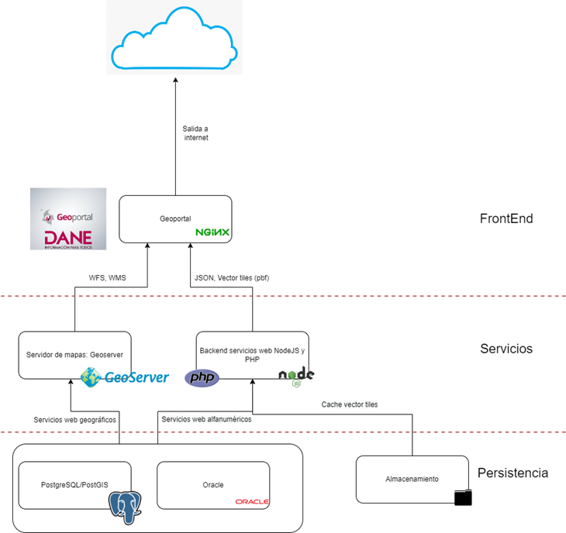
Arquitectura del Geoportal
El geoportal se soporta tecnológicamente sobre un conjunto de servidores con sistema operativo Linux para el sitio del geoportal, el catálogo de metadatos geográficos, los servicios web de mapas y las bases de datos utilizando Oracle y PostgreSQL/PostGIS; mientras que para algunos de los servicios geográficos de mapas se hace bajo sistema operativo Windows server (Ver Figura).
La página del geoportal y los geovisores son desarrollos propios realizados por la Dirección de Geoestadística del DANE, utilizando tecnologías de punta para visualización de datos soportada sobre software libre principalmente. No obstante, para algunos productos se utiliza software licenciado en secciones como mapas destacados, mapas interactivos y servicios web geográficos.

Slide 9
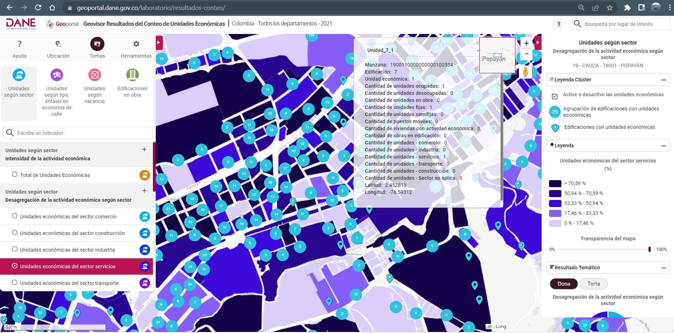
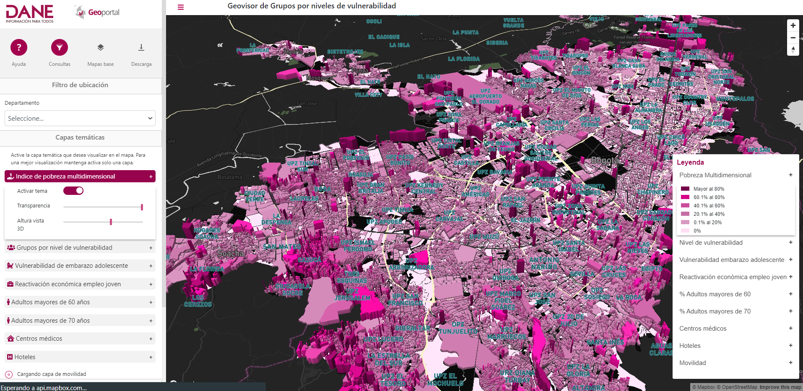
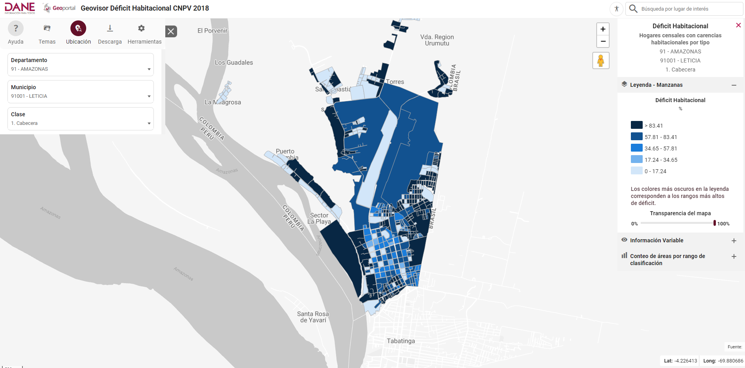
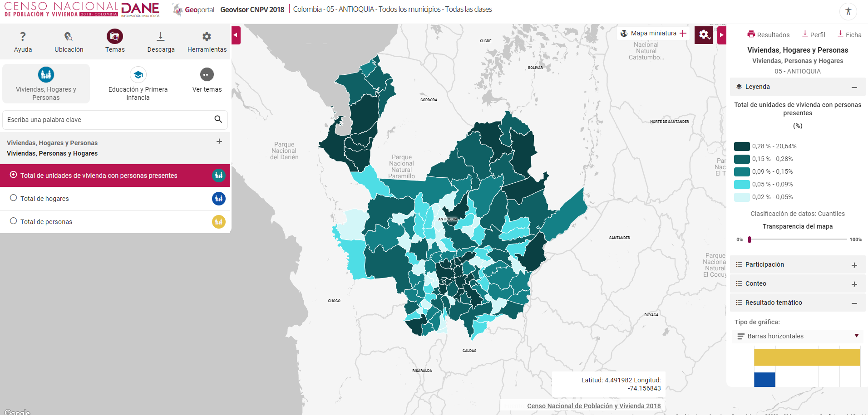
Tecnologías de los servicios web
.
Páginas del Geoportal:
Web server: Nginx
Analytics and Tracking
  Google Analytics
  Google Search Console
Frameworks y ambiente de desarrollo:
  PHP
  Html5
  Css3/Sass; Ajax request
  Webpack; Gulp
  Jquery/Javascript
Imágenes: Formato Webp
Fuentes:
  Google (Roboto/Oswald)
  Iconos geoportal (Icomoon)
  Html5
Geovisores Tecn. Open Layers:
Web server: Nginx
Frameworks y ambiente de desarrollo:
  * + Open Layers
  React JS
Servicios de mapas: Vector tiles
Geovisores Tecn. Mapbox:
Web server: Nginx
Frameworks y ambiente de desarrollo:
  * + Mapbox
  React JS
Servicios de mapas: Vector tiles
Geovisores Tecn. Leaflet:
Web server: Nginx
Frameworks y ambiente de desarrollo:
  * + Leaflet
  JavaScrit/JQuery
Servicios de mapas: Vector tiles
Geovisores Tecn. Google:
Web server: Nginx
Frameworks y ambiente de desarrollo:
  * + Google Maps
  JavaScript/JQuery
Servicios de mapas: Geojson
Mapas interactivos:
Web server: ArcGis Online
Servicios Web geográficos de mapas temáticos:
Web server: ArcGis Server
Servicios de mapas: WFS, WMTS, WMS

Slide 10
Demostración

Slide 11
¡GRACIAS!
Josué López Gil: jolopezg@dane.gov.co
Diego Fernando Rodríguez: dfrodriguezl@dane.gov.co

